Slide 1

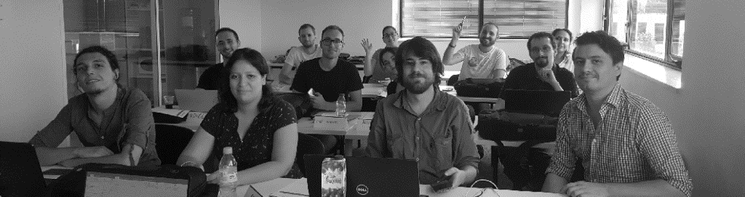
Thibault GANDIA
Aurélie MARTINEZ
Iltaf PAVY
Soutenance de Projet "Consultant(e) DevOps"
TITRE PROJET

Slide 2


INTRODUCTION
NOTRE SERVICE
NOTRE CLIENT
Automated Information Technology
Acceptables Avenirs
Consultants / ingénieurs DevOps et pratiques agiles
Aurélie : Experte ITIL/Scum
Iltaf : Experte DevOps
Thibault : Expert Outils
Société Toulousaine (since 2010), spécialisée dans l’anticipation des risques sociétaux liés aux activités industrielles
Accompagner les entreprises vers l’agilité
Elaborer des stratégies Infrastructure/Technique
Sensibiliser le personnel sur le long terme

Slide 3

INTRODUCTION
NOTRE CLIENT
Acceptables Avenirs
PRODUIT
> Programme de modélisation des risques associées à la dispersion d’agents chimiques dans l’environnement (analyses topographique/météorologique)
Société Toulousaine (since 2010), spécialisée dans l’anticipation des risques sociétaux liés aux activités industrielles

Slide 4
PLAN
Partie 1 : Introduction DevOps
Partie 2 : Outils
Partie 3 : ITIL/SCRUM
Conclusion/Perspectives

Slide 5
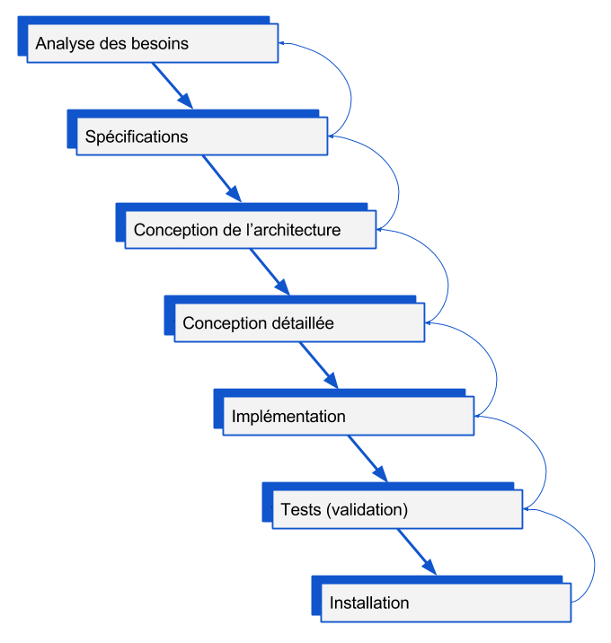
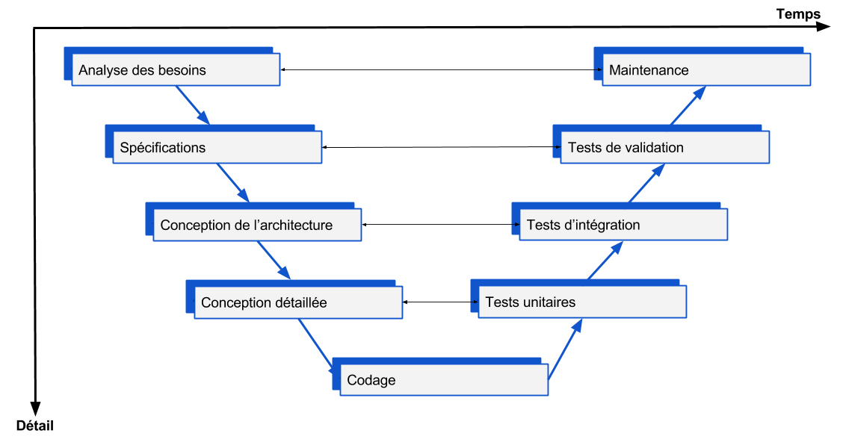
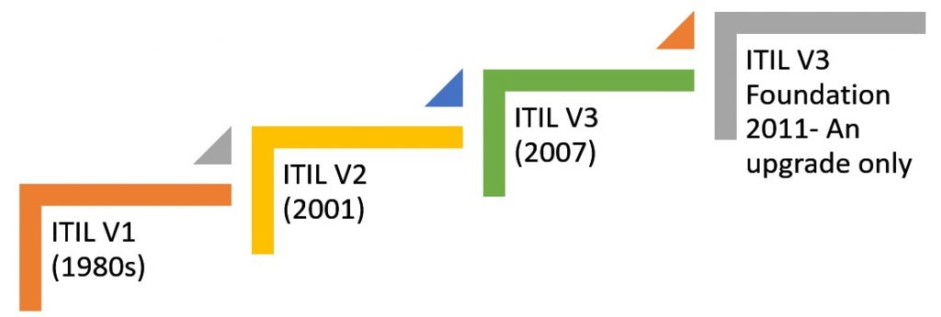
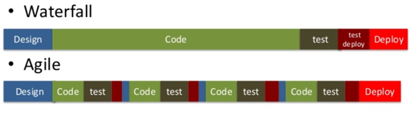
Partie 1 : Pourquoi DevOps ?
Cycle en cascade
Cycle en V
responsive-mind.fr
Référentiel ITIL®
Méthode Agile
masterofproject.com

Slide 6
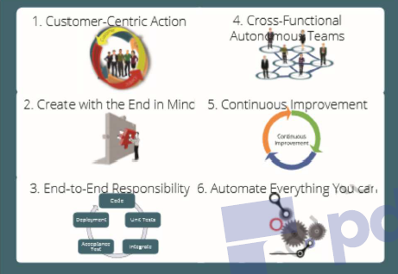
Partie 1 : En quoi consiste DevOps ?
Historique :
- 2007 : Patrick Debois, administrateur système consultant, souffrait des problèmes de communication entre les administrateurs système (Ops) et les développeurs (Dev)
- 2009 : Lancement des « DevopsDays » qui vantent les bénéfices productifs de la collaboration entre les Dev et les Ops
Définition :
« DevOps c’est l’union des personnes, des processus et des outils pour livrer de façon continue et efficace de la valeur ajoutée aux clients »
6 principes fondamentaux :
1- Le client au centre de l’action
2- Créer en gardant en tête l’objectif final
3- Responsabilité du début à la fin
4- Equipes autonomes et cross-fonctionnelles
5- Amélioration continue
6- Automatiser autant que possible
devopsagileskills.org

Slide 7
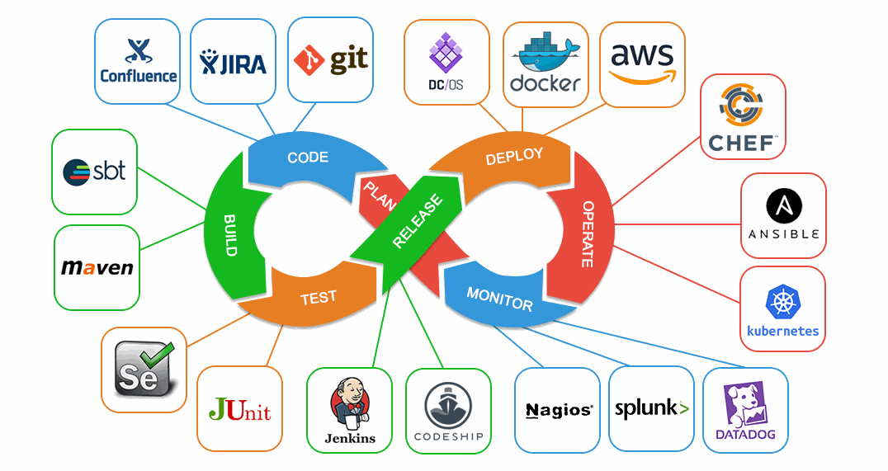
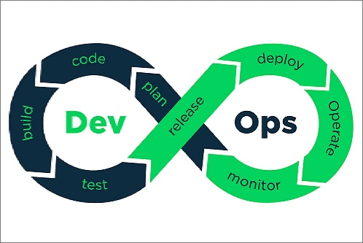
Partie 1 : Cycle DevOps
Phases du cycle :
- Planification
- Création
- Vérification
- Déploiement continu
- Automatisation
- Gestion et surveillance continue
Avantages :
- Améliorer l’expérience client
- Innover et optimiser l’utilisation du temps
- Accélérer le retour sur investissement
- Avoir un meilleur rendement informatique
- Intégrer la sécurité en continu
campion-tech.com
7

Slide 8


Partie 2 : Outils
Production
Livrable
Développement
Pré-production
Test
Test
Retour client
(création de valeur)

Slide 9















Partie 2 : Outils
Production
Livrable
Développement
Pré-production
Test
Test
Retour client
(création de valeur)
COMMUNICATION

Slide 10
Partie 2 : Outils
Production
Livrable
Développement
Pré-production
Test
Test
Retour client
(création de valeur)
COMMUNICATION

Slide 11

Partie 3 : ITIL
Gestion de service & Guide ITIL®
SERVICE = COCREATION de VALEUR
RESULTATS
COÛTS RISQUES
Organisations
Et Personnes
Technologie de l’Information
4 DIMENSIONS
Partenaires
et Fournisseurs
Processus et Flux de valeur
Notes:
https://www.google.com/search?rlz=1C1CHBF_frFR859FR863&biw=1466&bih=655&tbm=isch&sa=1&ei=RRCnXY-GGcTagwfW47TwBw&q=guide+ITIL+v4&oq=guide+ITIL+v4&gs_l=img.3...9266.9813..10071...0.0..0.64.163.3......0....1..gws-wiz-img.yqGzCQXz0dY&ved=0ahUKEwjPvJyA56DlAhVE7eAKHdYxDX4Q4dUDCAc&uact=5#imgrc=WQaaAbACn0ztSM:

Slide 12
Partie 3 : ITIL
Système de valeur de services (SVS)
PRINCIPES DIRECTEURS
Gouvernance
Chaine de Valeur des Services (SVC)
Demande/
Opportunité
VALEUR
PRATIQUES
Amélioration Continue
Notes:
https://www.google.com/search?rlz=1C1CHBF_frFR859FR863&biw=1466&bih=655&tbm=isch&sa=1&ei=RRCnXY-GGcTagwfW47TwBw&q=guide+ITIL+v4&oq=guide+ITIL+v4&gs_l=img.3...9266.9813..10071...0.0..0.64.163.3......0....1..gws-wiz-img.yqGzCQXz0dY&ved=0ahUKEwjPvJyA56DlAhVE7eAKHdYxDX4Q4dUDCAc&uact=5#imgrc=WQaaAbACn0ztSM:

Slide 13
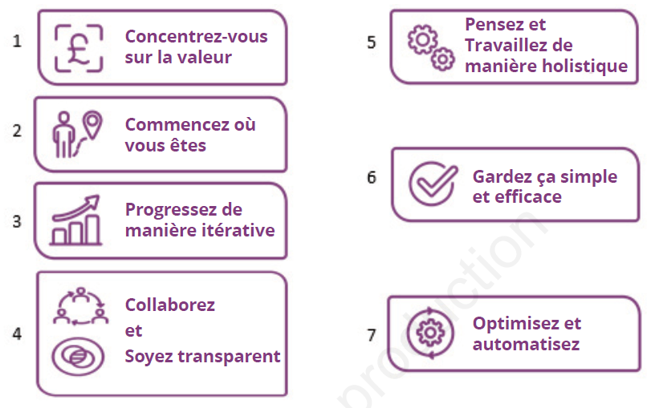
Partie 3 : ITIL
7 PRINCIPES DIRECTEURS
PRINCIPES DIRECTEURS
Gouvernance
Chaine de Valeur des Services (SVC)
Demande/
Opportunité
VALEUR
PRATIQUES
Amélioration Continue
Notes:
https://www.google.com/search?rlz=1C1CHBF_frFR859FR863&biw=1466&bih=655&tbm=isch&sa=1&ei=RRCnXY-GGcTagwfW47TwBw&q=guide+ITIL+v4&oq=guide+ITIL+v4&gs_l=img.3...9266.9813..10071...0.0..0.64.163.3......0....1..gws-wiz-img.yqGzCQXz0dY&ved=0ahUKEwjPvJyA56DlAhVE7eAKHdYxDX4Q4dUDCAc&uact=5#imgrc=WQaaAbACn0ztSM:

Slide 14
Partie 3 : ITIL
7 PRINCIPES DIRECTEURS
PRINCIPES DIRECTEURS
Gouvernance
Chaine de Valeur des Services (SVC)
Demande/
Opportunité
VALEUR
PRATIQUES
Amélioration Continue
Notes:
https://www.google.com/search?rlz=1C1CHBF_frFR859FR863&biw=1466&bih=655&tbm=isch&sa=1&ei=RRCnXY-GGcTagwfW47TwBw&q=guide+ITIL+v4&oq=guide+ITIL+v4&gs_l=img.3...9266.9813..10071...0.0..0.64.163.3......0....1..gws-wiz-img.yqGzCQXz0dY&ved=0ahUKEwjPvJyA56DlAhVE7eAKHdYxDX4Q4dUDCAc&uact=5#imgrc=WQaaAbACn0ztSM:

Slide 15
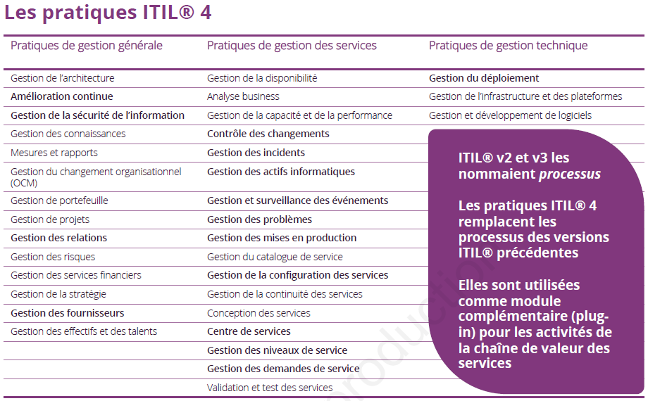
Partie 3 : ITIL
34 PRATIQUES
*
PRINCIPES DIRECTEURS
Gouvernance
Gestion des relations
Gestion des actifs informatiques
Centre de services
Gestion des niveaux de services
Gestion des déploiements
Chaine de Valeur des Services
(SVC)
Demande/
Opportunité
VALEUR
PRATIQUES
Amélioration Continue
*
Notes:
https://www.google.com/search?rlz=1C1CHBF_frFR859FR863&biw=1466&bih=655&tbm=isch&sa=1&ei=RRCnXY-GGcTagwfW47TwBw&q=guide+ITIL+v4&oq=guide+ITIL+v4&gs_l=img.3...9266.9813..10071...0.0..0.64.163.3......0....1..gws-wiz-img.yqGzCQXz0dY&ved=0ahUKEwjPvJyA56DlAhVE7eAKHdYxDX4Q4dUDCAc&uact=5#imgrc=WQaaAbACn0ztSM:

Slide 16
Partie 3 : ITIL
34 PRATIQUES
*
PRINCIPES DIRECTEURS
Gouvernance
*
Gestion des relations
Gestion des actifs informatiques
Centre de services
Gestion des niveaux de services
Gestion des déploiements
Chaine de Valeur des Services
(SVC)
Demande/
Opportunité
VALEUR
*
PRATIQUES
Amélioration Continue
*
*
Notes:
https://www.google.com/search?rlz=1C1CHBF_frFR859FR863&biw=1466&bih=655&tbm=isch&sa=1&ei=RRCnXY-GGcTagwfW47TwBw&q=guide+ITIL+v4&oq=guide+ITIL+v4&gs_l=img.3...9266.9813..10071...0.0..0.64.163.3......0....1..gws-wiz-img.yqGzCQXz0dY&ved=0ahUKEwjPvJyA56DlAhVE7eAKHdYxDX4Q4dUDCAc&uact=5#imgrc=WQaaAbACn0ztSM:

Slide 17
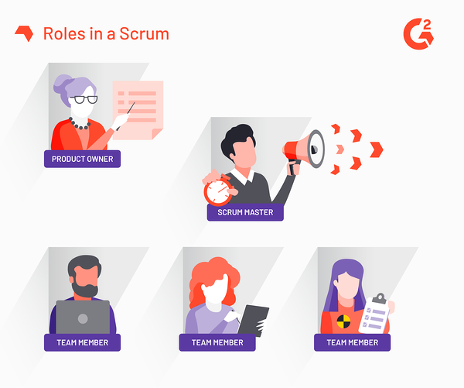
Partie 3 : SCRUM
Pourquoi SCRUM ?
Equipe SCRUM
Simple (17 pages)
Rapide (mise en place, création de valeur)
Qualitatif (itération → production)
Modulaire
Adaptable
QOL
Scrum Master : Faciliter les échanges et l’amélioration continue
Product Owner : Définir le produit client
- Auto-organisée
- Pluridisciplinaire
- Autonome
- Engagée
Réaliser le meilleur produit
Notes:
https://www.google.com/search?rlz=1C1CHBF_frFR859FR863&biw=1466&bih=655&tbm=isch&sa=1&ei=RRCnXY-GGcTagwfW47TwBw&q=guide+ITIL+v4&oq=guide+ITIL+v4&gs_l=img.3...9266.9813..10071...0.0..0.64.163.3......0....1..gws-wiz-img.yqGzCQXz0dY&ved=0ahUKEwjPvJyA56DlAhVE7eAKHdYxDX4Q4dUDCAc&uact=5#imgrc=WQaaAbACn0ztSM:
https://learn.g2.com/agile-vs-scrum

Slide 18
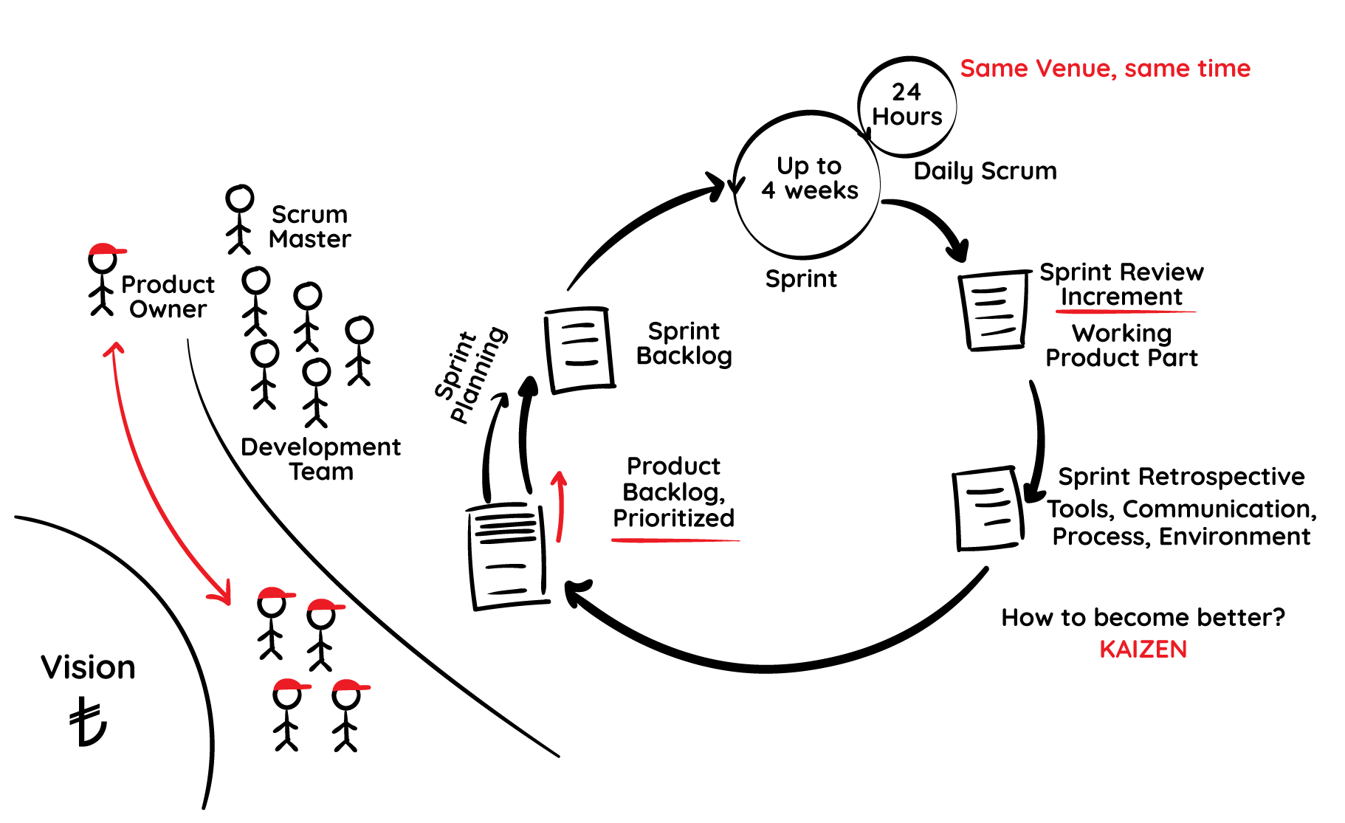
Partie 3 : SCRUM
Organisation SCRUM
Notes:
https://www.google.com/search?rlz=1C1CHBF_frFR859FR863&biw=1466&bih=655&tbm=isch&sa=1&ei=RRCnXY-GGcTagwfW47TwBw&q=guide+ITIL+v4&oq=guide+ITIL+v4&gs_l=img.3...9266.9813..10071...0.0..0.64.163.3......0....1..gws-wiz-img.yqGzCQXz0dY&ved=0ahUKEwjPvJyA56DlAhVE7eAKHdYxDX4Q4dUDCAc&uact=5#imgrc=WQaaAbACn0ztSM:

Slide 19
CONCLUSION/PERSPECTIVES
Les aspérités estimées et probables d’une mise en pratique en conditions réelles
Problèmes de définition : notion récente d’où l’importance de bien définir chaque terme pour une compréhension parfaite par toutes les personnes concernées.
Problèmes de compétences : Toutes les équipes doivent s’inscrire dans une démarche positive d’apprentissage et de formation avec pour objectif la vision client et la création de valeur.
Problèmes d’engagements décisionnaires : l’impulsion doit venir du « haut » Board, Dsi … qui doivent mettre à disposition les formations, les moyens et le matériel de façon la plus réactive possible

Slide 20
CONCLUSION/PERSPECTIVES
Merci de votre attention
Vous pouvez retrouver et télécharger cette présentation sur GITHUB en passant par ce QR Code.
QR CODE

Slide 21








REMERCIEMENTS
Aelion-Aolys & Strategia :
Magali FARENC
Sarah KILINC
Stéphanie LAMOUROUX
Tony MARCELLO
Alice RIVIERE
Xavier ROLLAND
Mélanie SAULAY
Et tous les autres membres de l’équipe.
Formateurs :
Jean-Luc AUBERT
L’Hacène BACHIR
Matthias COLIN
Dominique CRESSON
Pascal DELBRAYELLE
Rémy PANNE
Frederick STRASSEL
Organismes :
Pôle Emploi FIAFEC
Un grand merci à nos futurs employeurs, tout particulièrement aux personnes présentes aujourd’hui : Gilles FOUREST et Laurent PECKRE.

Slide 22
FICHE OUTILS :
Agencement de tâches
Outil de communication
Gestion de projet
Communication collaborative
Gestion développement
Informatique SCRUM et
KanBoard
Fonctionne comme une application,
Updates régulières
Vision globale runs/sprints
Simple, instantané, multi-
Plateformes, chat + vocal
Gestion rôles et archivage
UI très instinctive, idéal
Projets SCRUM
Pas de diagramme de Gantt,
Pas de calendrier de suivi
Intégration mail à améliorer
Version gratuite limitée,
Pas de notifications de l’état
Des échanges écrits
Coût pour les petites sociétés.
Ticketing complexe,
Coût serveurs élevé,
Updates buggées

Slide 23
FICHE OUTILS :
Framework de tests unitaires JAVA
Tests unitaires et tests de
régression
Analyse statique
Framework simple, open source
Avec communauté active
Inclus de base dans les IDE les
+ courants.
Nombreux langages supportés
Rapports de duplication, niveau
De documentation …
Intégration avec Mvn/Gradle
Rattaché à l’IDE Sélénium.
Enregistrement des interactions
Pour rejouer/Simuler des utilisations
Grand nombre de comportements
Simulés.
Requiert une bonne connaissance
JAVA et algorithmique.
Aucun indice de la pertinence
Des KPI

Slide 24
FICHE OUTILS :
Logiciel de gestion de version décentralisé : local, peer to peer et serveurs privés ou publics.
Système de modules élémentaires permettant l’archivage de projets publics ou privés avec un ou
Plusieurs contributeurs.
Fonctionnel en shell comme en bash, synchronisation des dossiers à tous niveaux avec sauvegarde de chaque étape de
Progression, fonctions de « branch » de « fork » et de « merge ».
Possibilité d’avoir un serveur interne ou de hébergeurs tels que GitHub, GitLab, GitBucket avec comptes options gratuites
Et options payantes pour plus d’espace de stockage et fonctionnalités.
Facile à prendre en main, serveurs sécurisés
Grande communauté, pas d’accès distant.
Difficile à maitriser, requiert rigueur, uniquement par
Lignes de commandes.

Slide 25
FICHE OUTILS :
Automatisation de BUILD
Pour projets JAVA.
Moteur de production, structuration de
Projets JAVA. Gestion automatisée de cycles
De vie de projets de développement.
2 fonctions : Description étape par étape
Pendant le développement du soft et intégra
-tions automatiques des dépendances du
Projet.
Permet la rédaction de tâches de construction dans un fichier
.groovy permettant d’exécuter automatiquement les tests et
Calculer une couverture de test.
Idéal projets JAVA, intégration de nombreux
Outils de test, facilement intégrable dans les
Principaux IDE.
« Scriptage » facile, modification des comportements par défaut,
Les dépendances sont codifiées et plus accessibles. L’utilisation
De wrappers permet de standardiser les projets et intégrer en
continu
Courbe d’apprentissage, automatisation verbeuse
Difficile à scripter pour personnaliser. Séquence
De chargement de code dans la JVM Chronophage
Récent, peut poser des problèmes d’intégration à certains
IDE, UI améliorable.

Slide 26
FICHE OUTILS :
Intégration continue, automatisation
Accélération du développement
Création de conteneurs d’applications et confi
-gurations exécutable sur n’importe quel
Serveur ( local, cloud privé ou réseau public,
Machine nue avec OS … )
Open source, forte communauté. 1000+ plug-Ins.
Fonctionnel du développement au déploiement et
tous les types de tests => très flexible
Plus « léger » qu’une VM, environnements cloisonnés.
Distribution d’environnements de travail identiques pour les
Équipes Dev et/ou Ops.
Complexe, courbe d’apprentissage raide,
Charge serveur et coûts difficiles à prévoir.
Manque de gouvernance interne et d’auto-contrôle
Manque d’analyse end-to-end .
Peut requérir un poste dédié sur les gros projets ( coût )
Formation chronophage, déploiements rarement parfaits
Images publiques non sécurisées
Paramétrage des images complexes.

Slide 27
FICHE OUTILS :
Programme d’application « IaC »
Provisionnement des machines par
Fichiers. Orchestration.
Logiciel libre de gestion de
Configuration par fonctionnement
Nodal et multi-nodal.
Facile à aborder, courbe d’apprentissage agréable
Peu de maintenance
Portail Ansible Galaxy avec images disponibles
Rapidité d’exécution, facile à aborder
Automatisation de la gestion des infrastructures
Langage déclaratif
Sécurité des serveurs/images publiques
UI peu intuitive.
Pas de journal de bord ni archives dans le procédé
De déploiement et de configuration.
Langage procédural.
Pas encore parfaitement adapté pour windows.
Support payant et prix élevé.
Récent : aucune garantie d’API stable ou rétro compatible
Bugs encore très nombreux ( plus de 800 tickets ouverts dans
le support chat )

